Slide 1

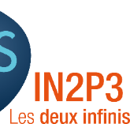
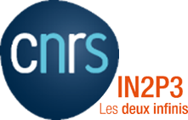









Conception D’un Moniteur Faisceau Basé Sur L’utilisation De Détecteurs Diamants Pour Le Contrôle En Ligne De Faisceaux Pulsés
ML. Gallin-Martel, A. Bes, G. Bosson, J. Bouvier, J. Collot, D. Dauvergne, S. Curtoni, L. Gallin-Martel, A. Ghimouz, Ch. Hoareau, A. Lacoste, S. Marcatili, JF. Muraz, F. Rarbi, O. Rossetto, N. Rosuel, L. Tribouilloy, M. Yamouni : LPSC Grenoble
A. Guertin, F. Haddad, C. Koumeir, F. Poirier, V. Métivier, N. Servagent :
ARRONAX et Subatech Nantes
J. F. Motte, L. Abbassi : NEEL Grenoble
J. F. Adam : STROBE Grenoble

Slide 2
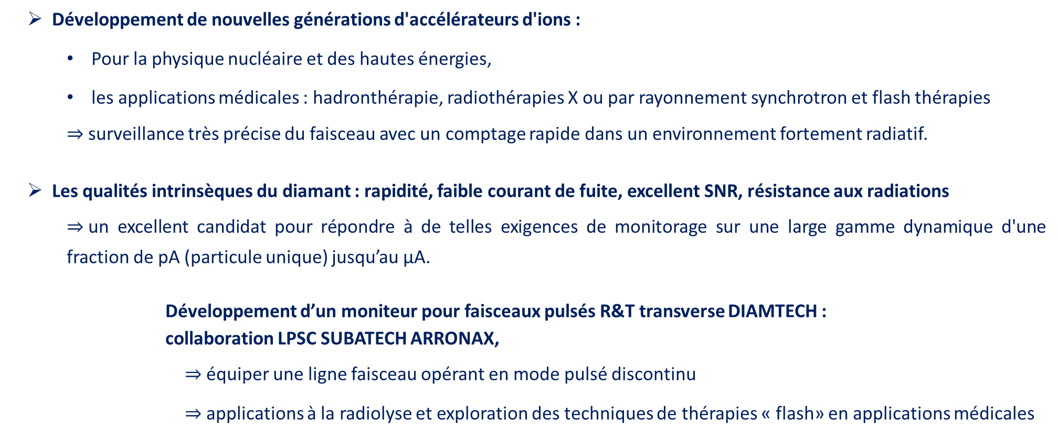
Le contexte
Développement de nouvelles générations d'accélérateurs d'ions :
  Pour la physique nucléaire et des hautes énergies,
  les applications médicales : hadronthérapie, radiothérapies X ou par rayonnement synchrotron et flash thérapies
  surveillance très précise du faisceau avec un comptage rapide dans un environnement fortement radiatif.
Les qualités intrinsèques du diamant : rapidité, faible courant de fuite, excellent SNR, résistance aux radiations
  un excellent candidat pour répondre à de telles exigences de monitorage sur une large gamme dynamique d'une fraction de pA (particule unique) jusqu’au µA.
Développement d’un moniteur pour faisceaux pulsés R&T transverse DIAMTECH :
collaboration LPSC SUBATECH ARRONAX,
        équiper une ligne faisceau opérant en mode pulsé discontinu
        applications à la radiolyse et exploration des techniques de thérapies « flash» en applications médicales

Slide 3
Les détecteurs diamants
  Performances attendues
  Instrumentation détecteur
  Performances mesurées en tests en faisceaux : GANIL ARRONAX ESRF
Moniteurs faisceaux diamants : contrôle en ligne de faisceaux
  Etat de l’art
  Focus sur des R&D en cours
R&D moniteur faisceau diamant contrôle en ligne de faisceaux pulsés : prospectives à 10 ans
  Objectifs 2020-2030
  Premières preuves de concept et de faisabilité établies
Conclusion et perspectives

Slide 4
Les détecteurs diamants
  Performances attendues
  Instrumentation détecteur
  Performances mesurées en tests en faisceaux : GANIL ARRONAX ESRF
Moniteurs faisceaux diamants : contrôle en ligne de faisceaux
  Etat de l’art
  Focus sur des R&D en cours
R&D moniteur faisceau diamant contrôle en ligne de faisceaux pulsés : prospectives à dix ans
  Objectifs 2020-2030
  Premières preuves de concept et de faisabilité établies
Conclusion et perspectives

Slide 5
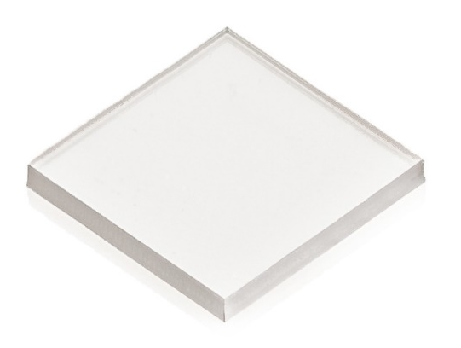
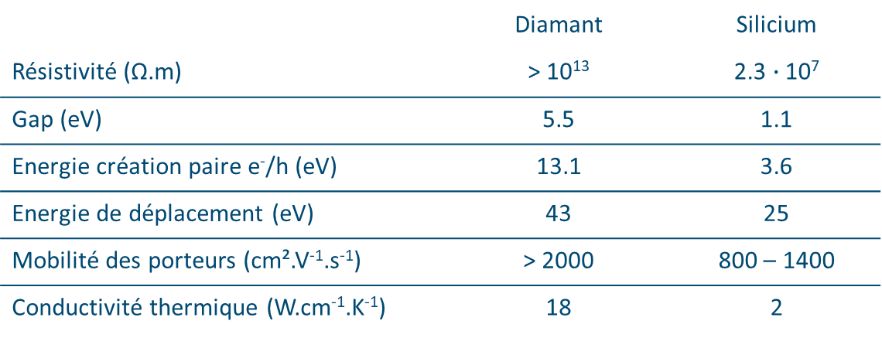
Le diamant : semi-conducteur intrinsèque
Caractéristiques à 300 K
 | Diamant | Silicium
Résistivité (Ω.m) | > 10¹³ | 2.3 $∙$ 10⁷
Gap (eV) | 5.5 | 1.1
Energie création paire e⁻/h (eV) | 13.1 | 3.6
Energie de déplacement (eV) | 43 | 25
Mobilité des porteurs (cm².V⁻¹.s⁻¹) | > 2000 | 800 – 1400
Conductivité thermique (W.cm⁻¹.K⁻¹) | 18 | 2
→ Courants de fuite très faibles
→ Bas bruit
→ Résistant aux radiations
→ Très rapide
→ Opération à température ambiante

Slide 6
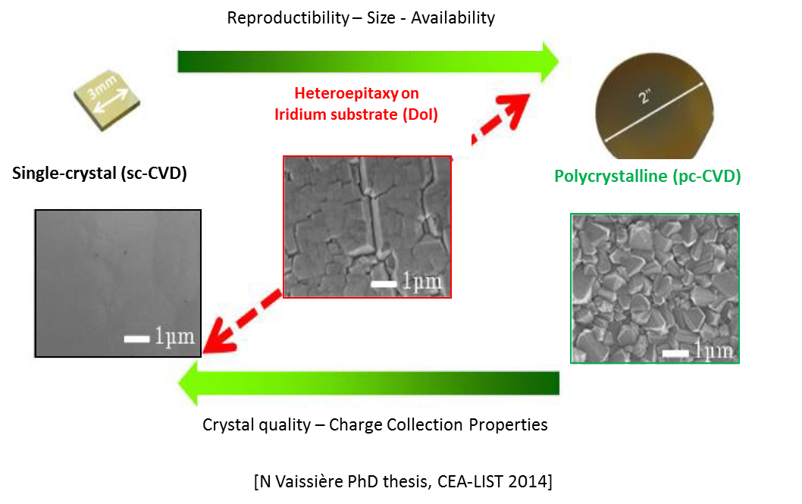
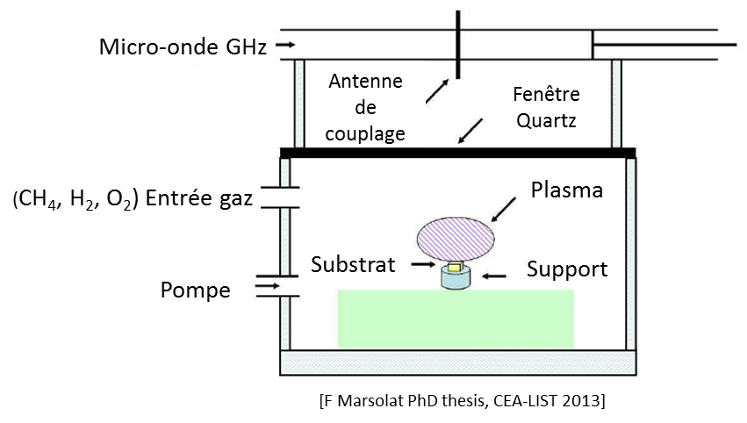
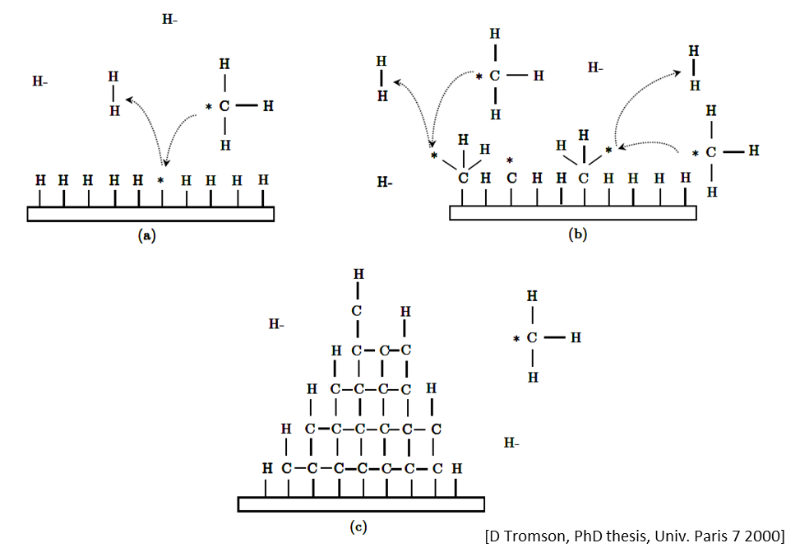
Croissance par dépôt chimique en phase vapeur CVD
sCVD
pCVD
DOI
Situation actuelle :
Achat de diamant CVD auprès de fournisseurs E6, II VI, DDK ….
➔Très grande dépendance avec le marché ! … peut nuire aux applications et conception de détecteurs
Prospectives :
R&D avec labos du CNRS Villetaneuse ANR AAP2020 antériorité ANR MONIDIAM HE 2012-2017
production / caractérisation diamant sCVD de grande surface
Croissance couche de diamants épitaxiée (R&T Transverse IN2P3 DIAMTECH collaboration Institut Néel Grenoble et startup DIAMFAB thèse A. Portier LPSC –Néel financement UGA IRS sur projet DIATEL)
Collaboration Franco-Japonaise programme JSPS-CNRS 2019-2020 LPSC Néel NIMS AIST KEK Université de Tsukuba croissance / caractérisation de diamant sCVD
Croissance de diamant pCVD de très grande surface PE-CVD A. Lacoste et al au LPSC
Savoir faire aussi au CEA LIST et à Versaille au GEMAC (CNRS Université de versailes StQuentin en Yveline) + ….
➔Savoir faire pour développer une plateforme !
[M Pomorski, PhD thesis, Univ. Frankfurt 2008]

Slide 7
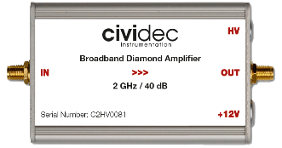
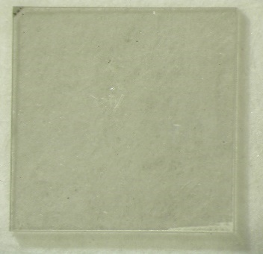

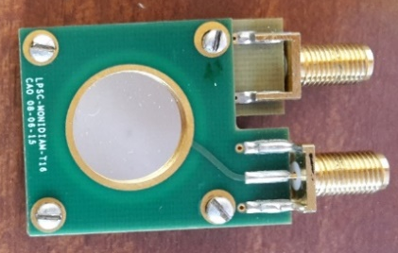
Le diamant synthétique comme chambre d’ionisation solide
Electronique de lecture
Chambre d’ionisation solide
Préamplificateur de courant
+
—
+
Electrode
Diamant
—
+
—
+
—
+
—
—
+
+
—
Electrode
Particule ionisante
Assemblage de détecteurs
Bande passante: 2 GHz
Gain: 40 dB
Impédance: 50 Ω
mA
+ selon application :
Circuit imprimé adapté 50Ω
Préamplificateur de charges
Electromètre
Diamant
Intercalaire
3 cm

Slide 8
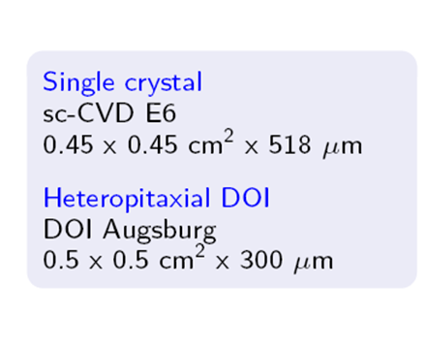
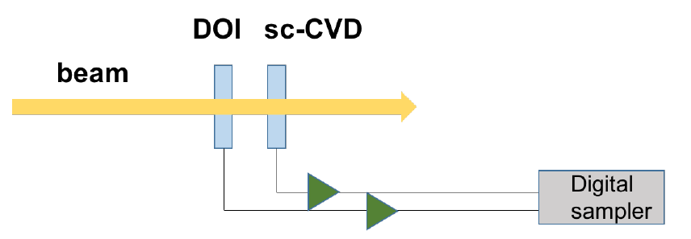




Le diamant détecteur rapide : mesures de résolutions temporelles
sous différents faisceaux
sc
Faisceau
Echantillonneur rapide
Ions ¹²C 95 MeV/u @ GANIL
Protons 68 MeV @ ARRONAX
Photons 8.5 keV @ ESRF
$$σ_{t}=18 ps$$
$$σ_{t}=59 ps$$
$∆E=25 MeV$ (300 µm diamant)
$∆E=2 MeV$ (300 µm diamant)

Slide 9
Les détecteurs diamants
  Performances attendues
  Instrumentation détecteur
  Performances mesurées en tests en faisceaux : GANIL ARRONAX ESRF
Moniteurs faisceaux diamants : contrôle en ligne de faisceaux
  Etat de l’art
  Focus sur des R&D en cours
R&D moniteur faisceau diamant contrôle en ligne de faisceaux pulsés : prospectives à 10 ans
  Objectifs 2020-2030
  Premières preuves de concept et de faisabilité établies
Conclusion et perspectives

Slide 10
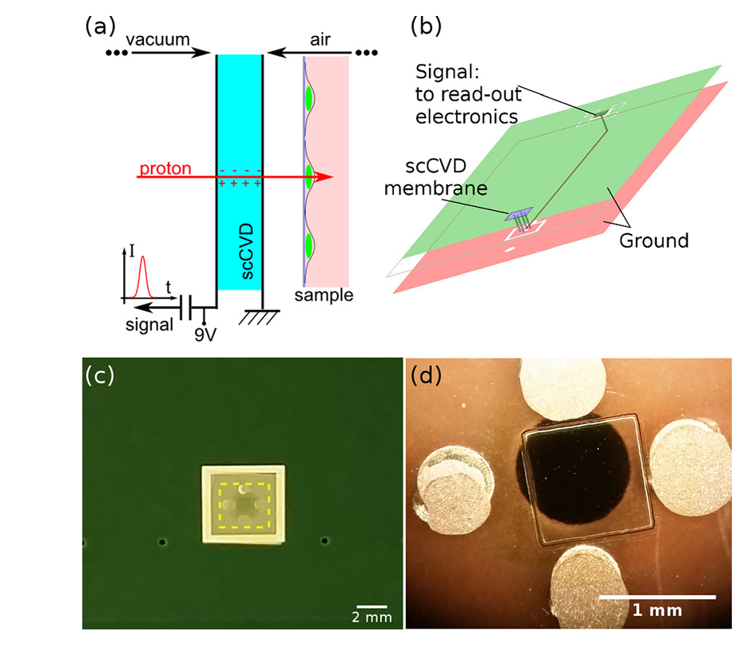
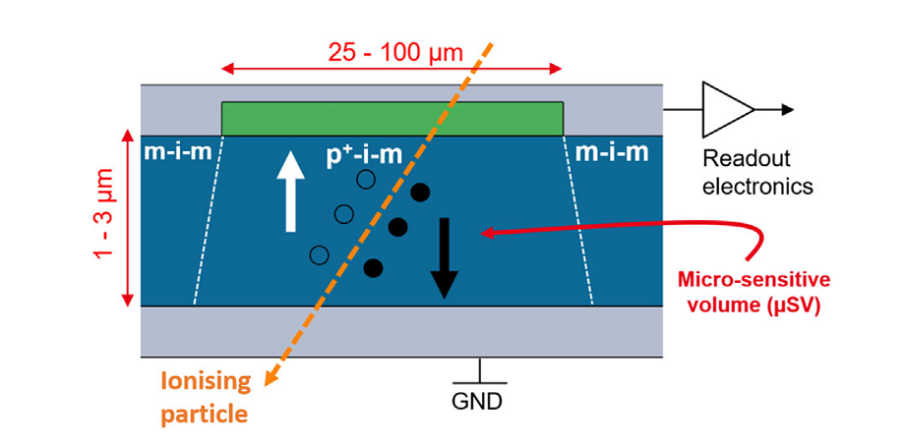
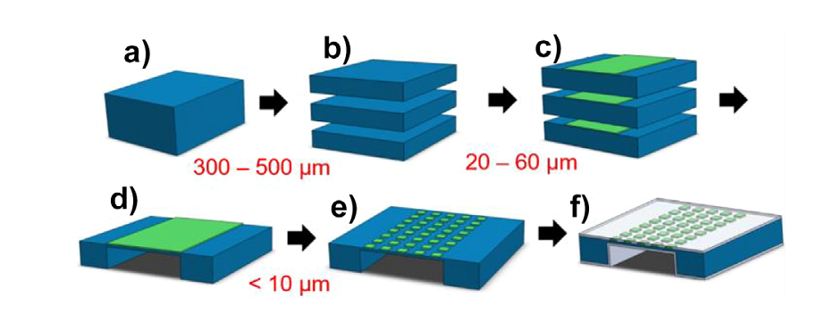
Moniteur faisceau pour AIFIRA
Ph Barberet (CENBG) et al.,
Appl. Phys. Lett. 111, 243701 (2017); https://doi.org/10.1063/1.5009713
Matrices de micro-dosimètres pour mini faisceaux à Orsay-Saclay
I. A. Zahradnik (CEA LIST) et al.
Phys. Status Solidi A2018, 1800383 https://doi.org/10.1002/pssa.201800383
AIFIRA
Micro-irradiation avec faisceau de proton ~MeV
=> moniteur faisceau = très fine membrane de diamant
Très fines membranes de diamant

Slide 11
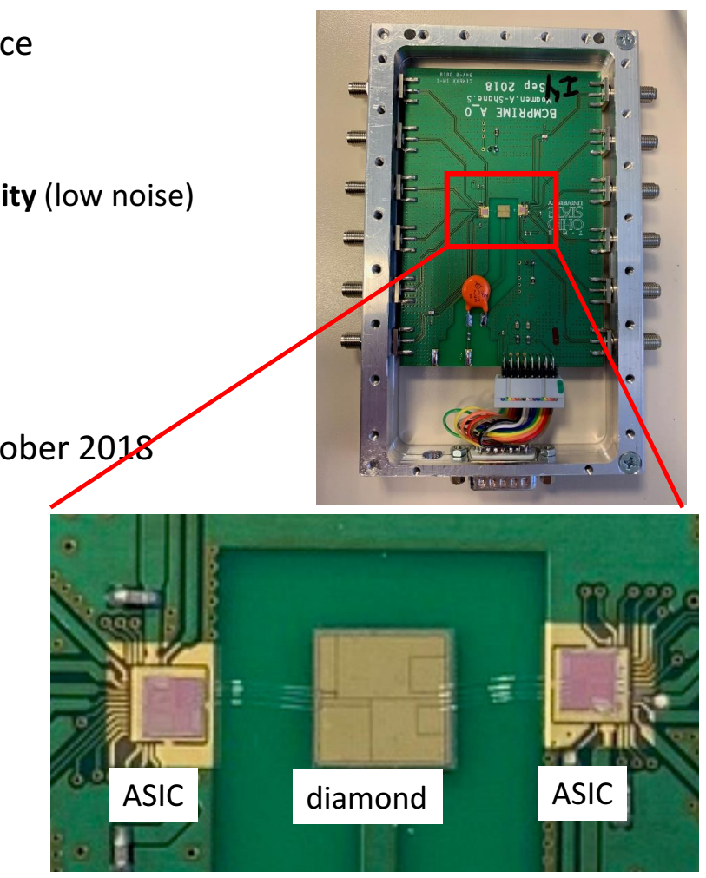
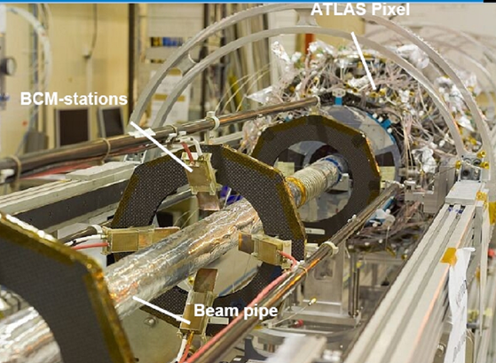
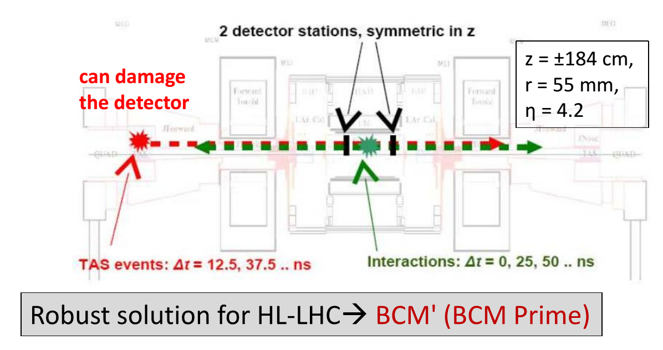
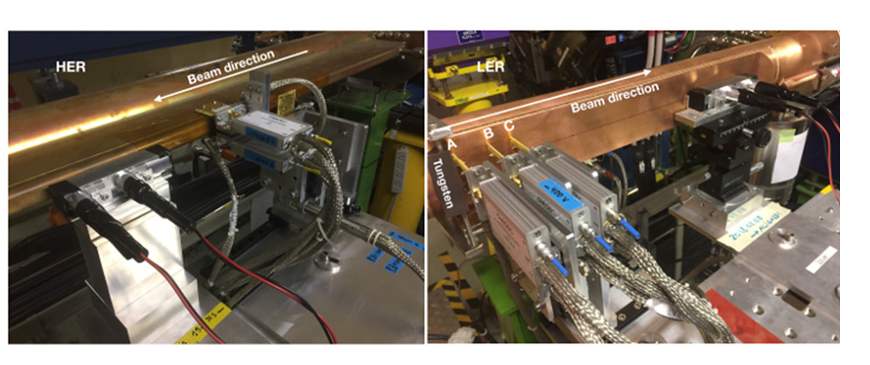
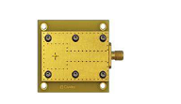
Moniteurs faisceaux au LHC : ATLAS et CMS
RD42 collaboration CERN
ATLAS BCM
ATLAS BCM’ HL-LHC
ATLAS BCM’ HL-LHC
Moniteurs faisceaux à SUPERKEK B
Ph. Bambade (ORSAY) et al., 62th ICFA ABDW on High Luminosity Circular e+e- Colliders eeFACT2018, Hong Kong, https://doi.org/10.18429/JACoW-eeFACT2018-TUPBB06
Détecteurs diamant

Slide 12
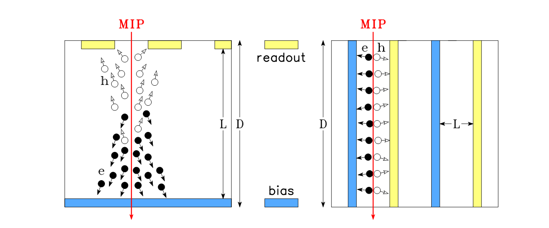
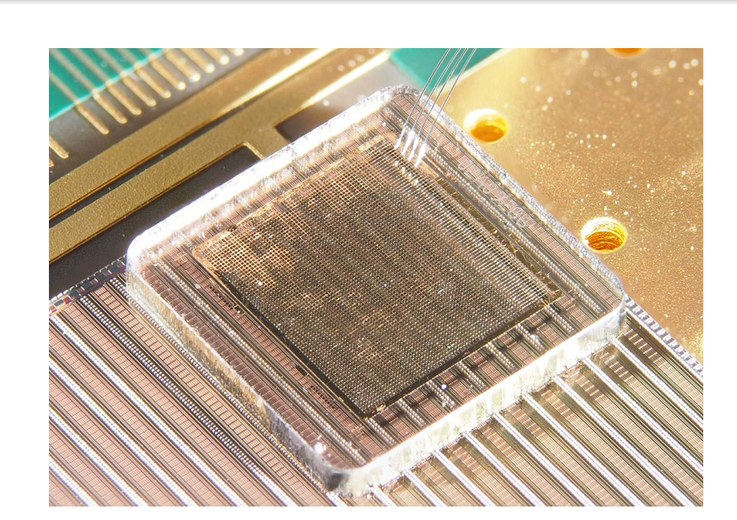
ATLAS
RD42 collaboration CERN
M. Reichman et al., Conférence de Vienne en instrumentation 2019
3D Pixel detector
+
—
+
Electrode
Diamant
—
+
—
+
—
+
—
—
+
+
—
Electrode
Particule ionisante
Électrodes 3D
et de nombreux autres développements …

Slide 13
Les détecteurs diamants
  Performances attendues
  Instrumentation détecteur
  Performances mesurées en tests en faisceaux : GANIL ARRONAX ESRF
Moniteurs faisceaux diamants : contrôle en ligne de faisceaux
  Etat de l’art
  Focus sur des R&D en cours
R&D moniteur faisceau diamant contrôle en ligne de faisceaux pulsés : prospectives à dix ans
  Objectifs 2020-2030
  Premières preuves de concept et de faisabilité établies
Conclusion et perspectives

Slide 14
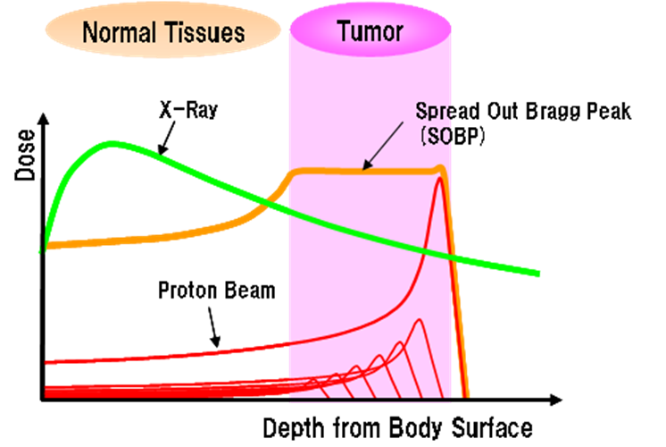
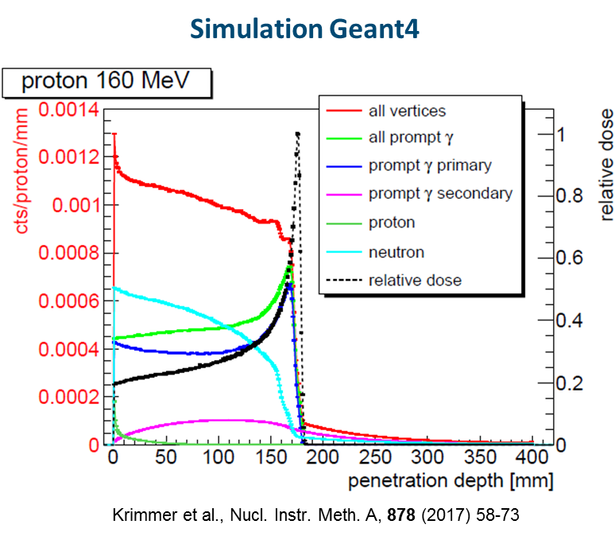
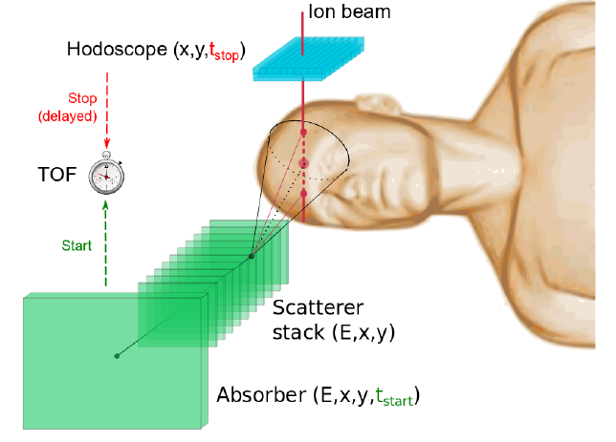
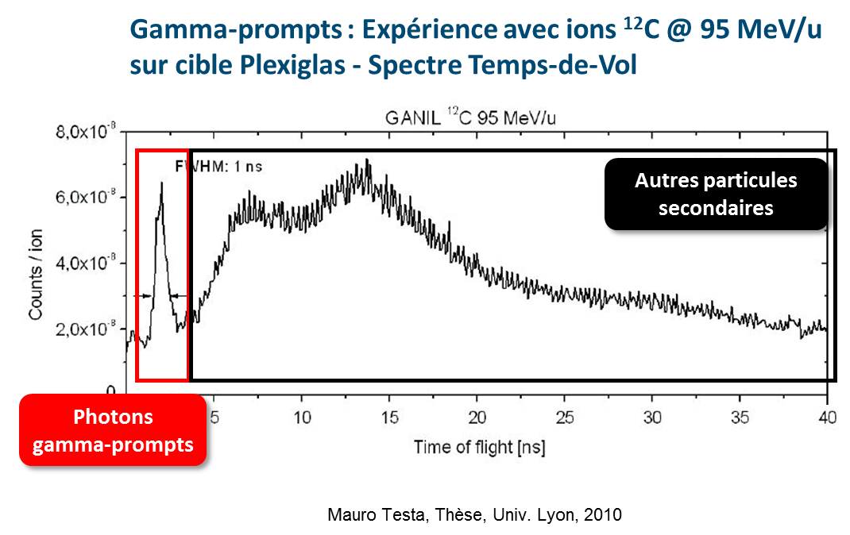
R&D Monitorage de l’hadronthérapie détection de protons et d’ions légers
Simulation Geant4
Caméra Compton : détection de Gamma-prompts
ClaRyS collaboration IP2I CPPM LPSC CREATIS
Hodoscope : Détection de protons et d’ions légers
Position transverse avec résolution millimétrique
Etiquetage des ions avec une résolution de 100 ps
Grande dynamique (ion unique jusqu’aux intensités cliniques)
Grands taux de comptage (jusqu’à 100 MHz)

Slide 15
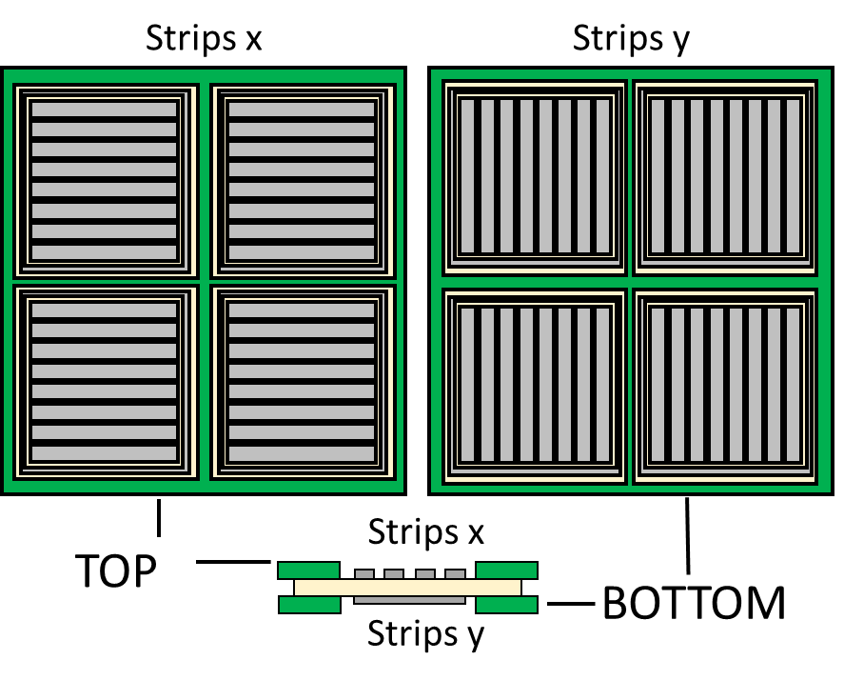
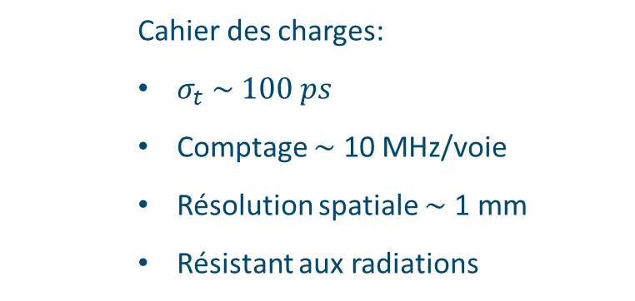
R&D Monitorage de l’hadronthérapie détection de protons et d’ions légers
Projet MoniDiam (LPSC) : Hodoscope diamant
Cahier des charges:
    $σ_{t} \sim 100 ps$
    Comptage $\sim$ 10 MHz/voie
    Résolution spatiale $\sim$ 1 mm
    Résistant aux radiations
Thèse S. Curtoni LPSC 2017-2020
Hodoscope : Détection de protons et d’ions légers
Position transverse avec résolution millimétrique
Etiquetage des ions avec une résolution de 100 ps
Grande dynamique (ion unique jusqu’aux intensités cliniques)
Grands taux de comptage (jusqu’à 100 MHz)

Slide 16
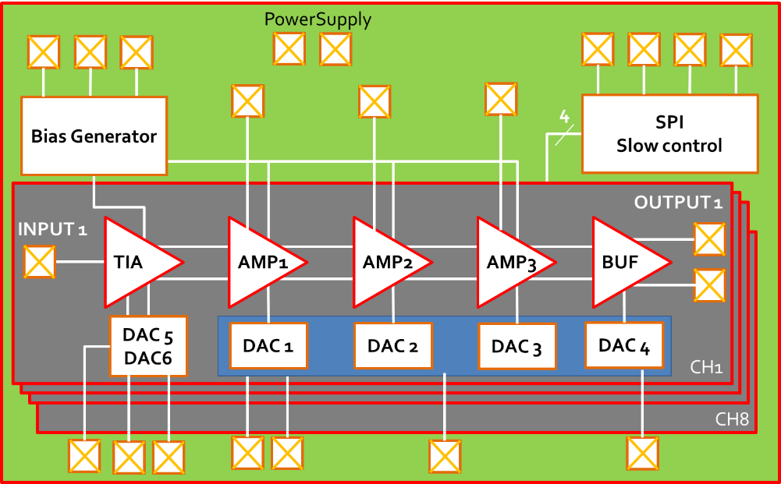
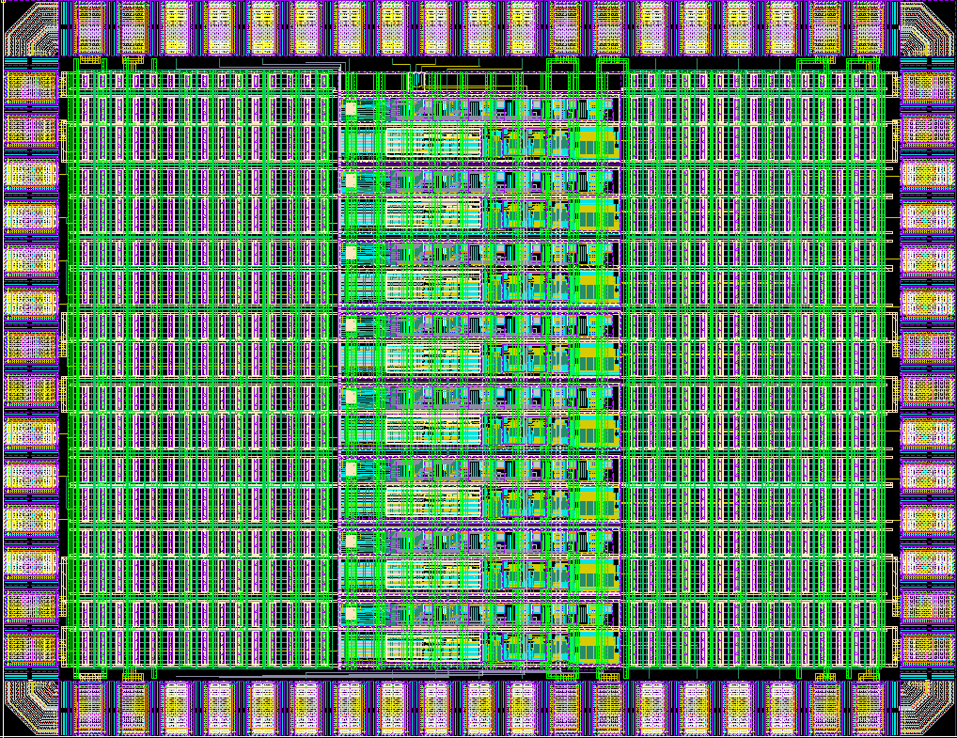
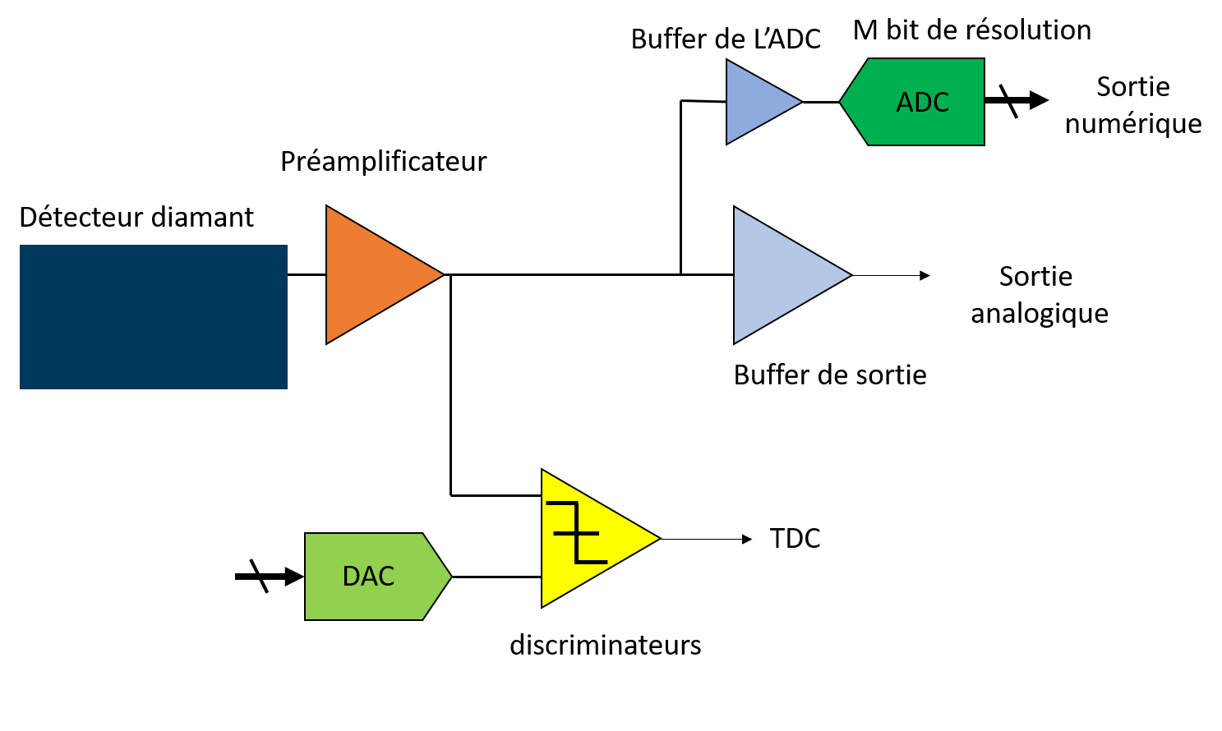
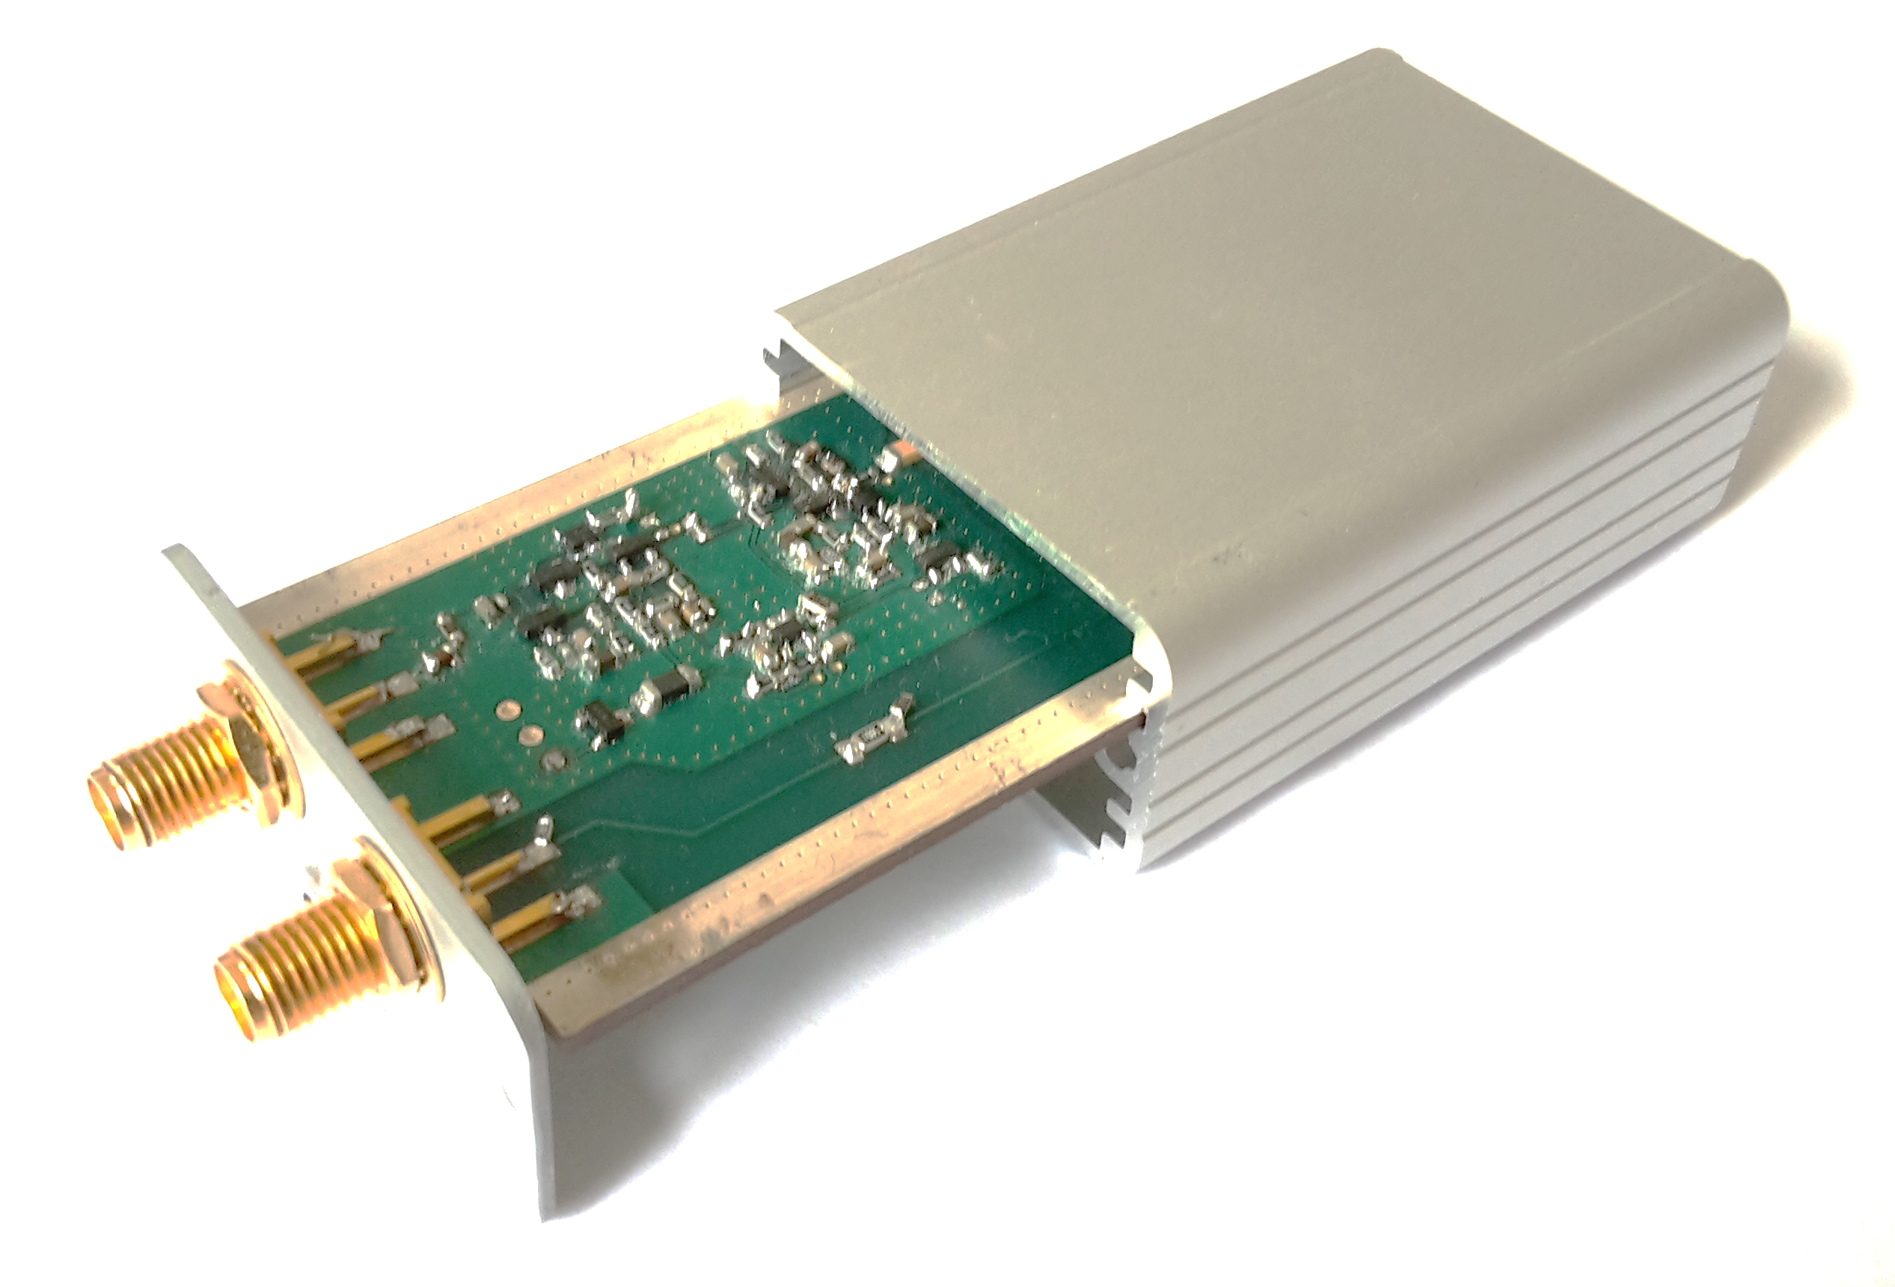
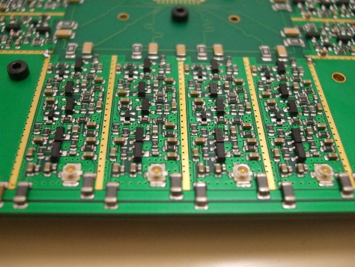
R&D Monitorage de l’hadronthérapie détection de protons et d’ions légers
Projet R&T transverse IN2P3 DIAMASIC
LPSC - LPC Caen
Développements en électronique
ASIC 8 voies
Technologie CMOS 130 nm (CERN)
Résistant aux radiations
Etiquetage spatial
Etage d’entrée
LPSC
Préamplificateurs courant discrets
DAQ
En boîtier ou monté sur carte
Solution alternative
Acquisition µTCA développée par ClaRyS (haut débit de données)
Etiquetage temporel

Slide 17
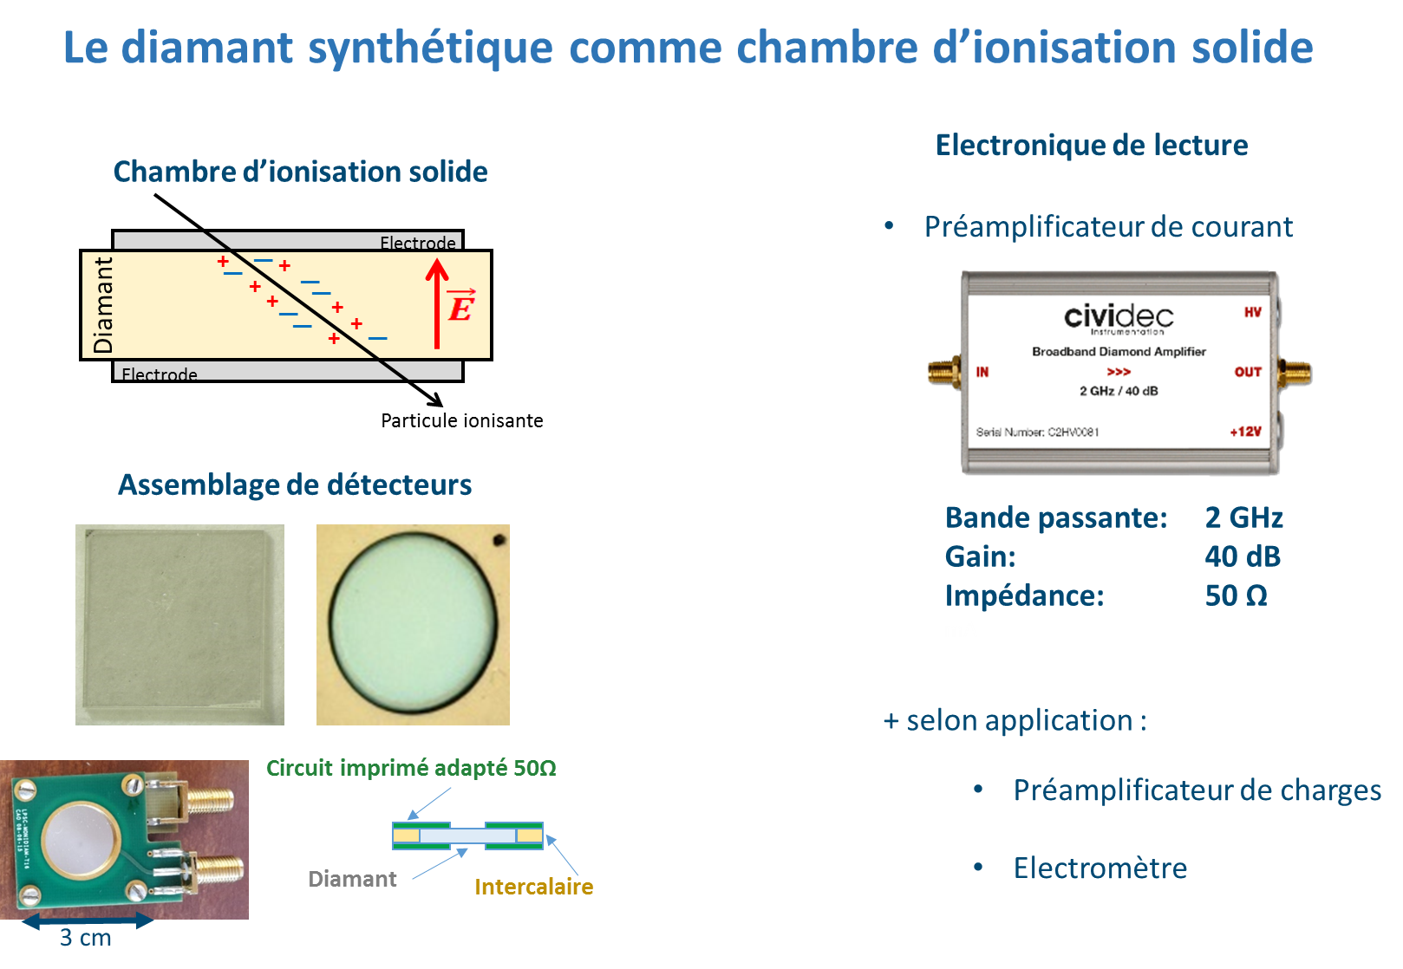
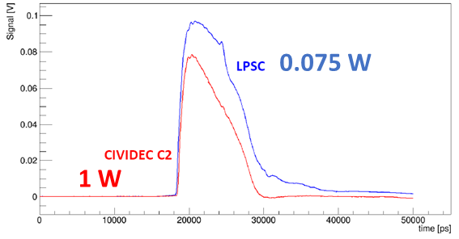
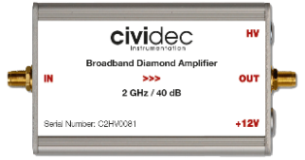
R&D Monitorage de l’hadronthérapie détection de protons et d’ions légers
Projet R&T transverse IN2P3 DIAMASIC
LPSC - LPC Caen
Développements en électronique
ASIC 8 voies
Technologie CMOS 130 nm (CERN)
Résistant aux radiations
Etiquetage spatial
Etage d’entrée
LPSC
Préamplificateurs courant discrets
En boîtier ou monté sur carte
Solution alternative
LPSC
Etiquetage temporel

Slide 18
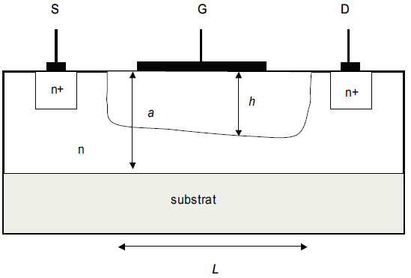
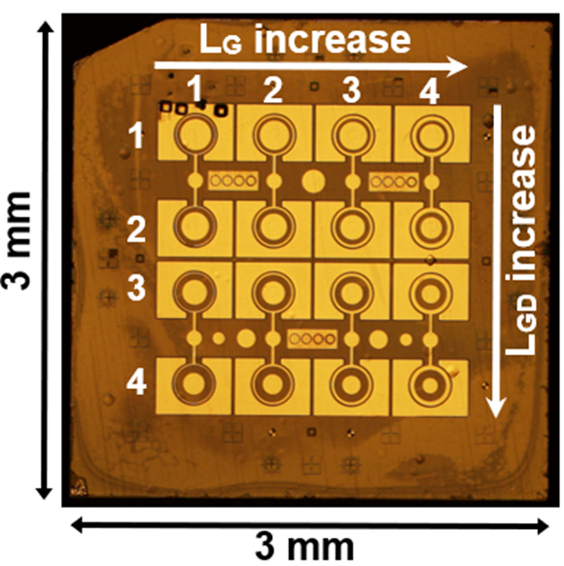
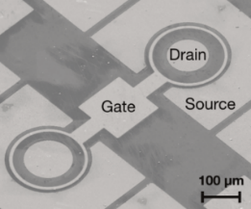
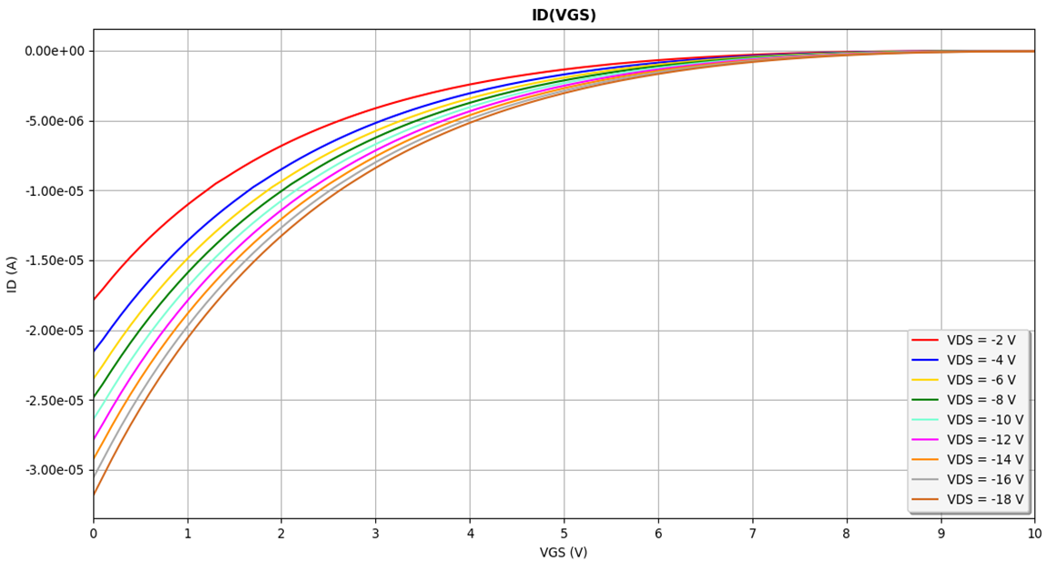
Prospectives en R&D électronique diamant
  Analyser les caractéristiques électriques de transistors MESFET (MEtal Semiconductor Field Effect Transistor) diamant, afin de vérifier la faisabilité d’un montage amplificateur
  Collaboration LPSC, Institut Néel, Startup DIAMFAB, Université de Tsukuba (Japon)
  Stage master 1, F. Huc au LPSC en 2019, thèse en 2020 ?
  Intérêt : résistance aux radiations pour très grande intensité faisceau futures R&D moniteurs

Slide 19
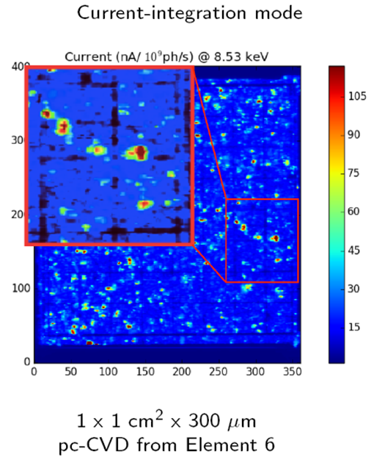
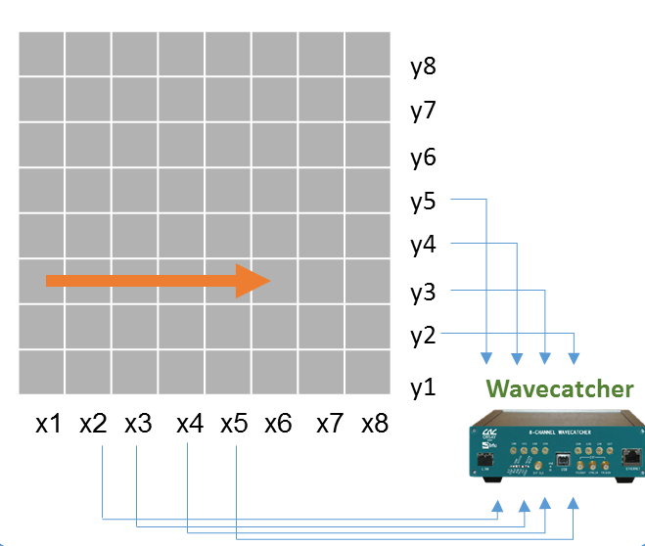

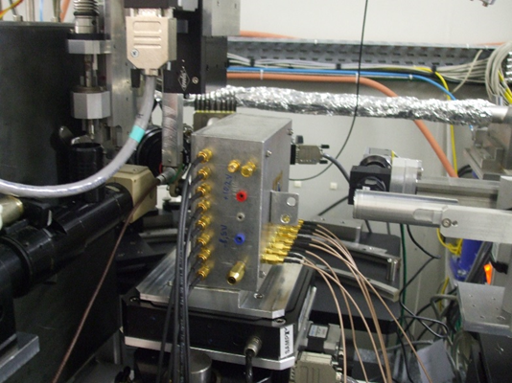
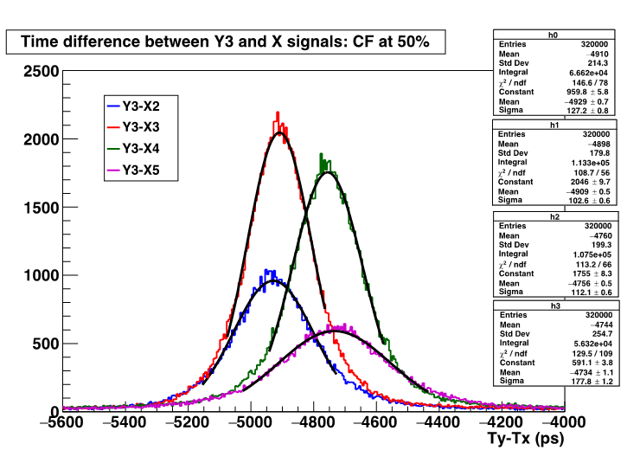
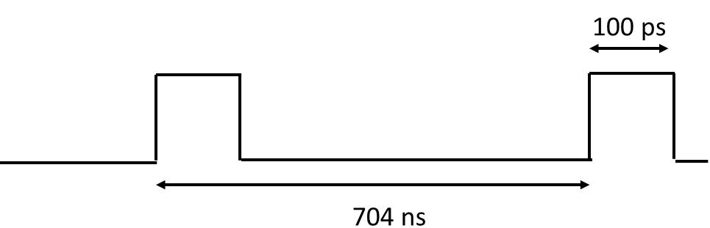
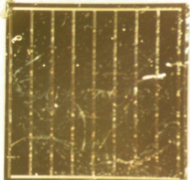
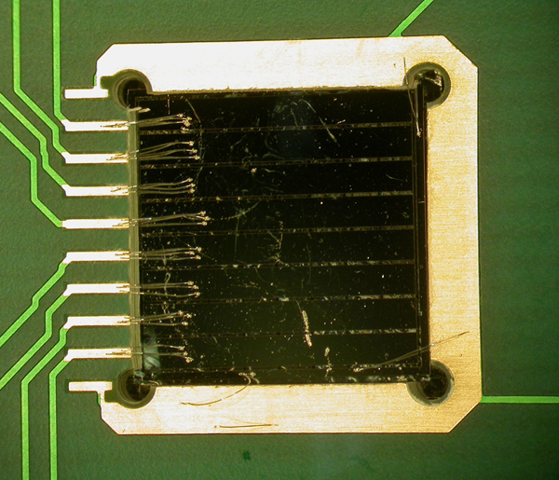
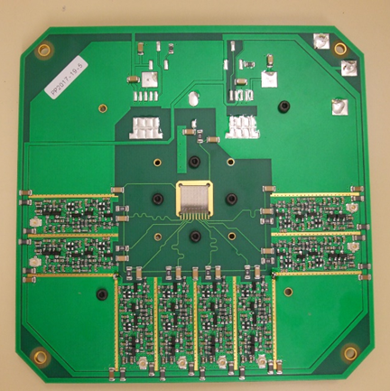
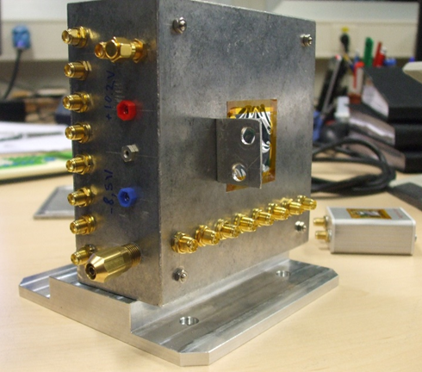
R&D Monitorage de l’hadronthérapie détection de protons et d’ions légers
Premier prototype
Mesures de résolution en temps
8.5 keV ESRF ID21 X-ray Microscopy beamline
Collaboration LPSC Institiut Néel plateforme NanoFab
Meilleur résultat σ_{t} =103 ps

Slide 20





Monitorage de la radiothérapie par rayonnement synchrotron
  Radiothérapies innovantes faisceaux de photons segmentés spatialement énergie 50-200 keV compensée par très haut débit de dose 10⁴ Gy/s
R&T transverse IN2P3 DIAMTECH
Mesure de la fluence en thérapie par micro faisceaux MRT = Micro-beam Radiation Therapy
Diamond 1D monitoring
Collaborations :
LPSC (IN2P3), STROBE (Université Grenoble Alpes)
ESRF ligne médicale
sCVD x 8
MRT: 50 µm
micro faisceaux
Détecteur = barrette de 8 diamants sCVD (4.5 × 4.5 mm² ) métallisés par pistes + QDC ASIC
Monitorage de la radiothérapie par
rayonnement synchrotron
→ Détection de rayon X
→ Résolution spatiale (micro faisceaux)
→ Grande dynamique (Haut débit de dose)
QDC ASIC LPSC
Gallin-Martel, IEEE NSS-MIC 2016
Détecteur TraDeRa monitorage de la radiothérapie X conventionnelle Y. Arnoud et al. LPSC
Thèse N. Rosuel LPSC STROBE 2018-2021
Tests en faisceau ESRF Grenoble + Synchrotron Melbourne en 2020

Slide 21
Les détecteurs diamants
  Performances attendues
  Instrumentation détecteur
  Performances mesurées en tests en faisceaux : GANIL ARRONAX ESRF
Moniteurs faisceaux diamants : contrôle en ligne de faisceaux
  Etat de l’art
  Focus sur des R&D en cours
R&D moniteur faisceau diamant contrôle en ligne de faisceaux pulsés : prospectives à 10 ans
  Objectifs 2020-2030
  Premières preuves de concept et de faisabilité établies
Conclusion et perspectives

Slide 22






Le moniteur faisceau diamant
équipé des plus grands capteurs possibles (> 1 cm²) temps de dérive rapide des porteurs de charge + limiter le courant détecteur (impulsions très intenses).
épaisseur des diamants optimisée + lecture par pistes métalliques double face :
  atteindre une bonne résolution spatiale
  diminuer la capacité du détecteur.
diamants assemblés en mosaïque pour couvrir la zone de détection requise (4 diamants de 1 cm²).
développement d'une électronique de lecture intégrée (comptage rapide, intégration de charge QDC) + un système d'acquisition de données (USB/Ethernet).
F. Poirier et al., IMAC 2019
R&T transverse IN2P3 DIAMTECH
Objectifs 2020-2030
équiper une ligne faisceau opérant en mode pulsé discontinu = diagnostic faisceau
moniteur pour la radiothérapie « flash » qui est une des thérapies innovantes (100 Gy en 0.1 ms)

Slide 23
Les détecteurs diamants
  Performances attendues
  Instrumentation détecteur
  Performances mesurées en tests en faisceaux : GANIL ARRONAX ESRF
Moniteurs faisceaux diamants : contrôle en ligne de faisceaux
  Etat de l’art
  Focus sur des R&D en cours
R&D moniteur faisceau diamant contrôle en ligne de faisceaux pulsés : prospectives à 10 ans
  Objectifs 2020-2030
  Premières preuves de concept et de faisabilité établies
Conclusion et perspectives

Slide 24










Mesure Efficacité de détection en faisceaux de protons de 68 MeV à ARRONAX
Protons 68 MeV
Δ𝐸_{𝑑𝑖𝑎𝑚ant} (𝜖=300µ𝑚)=1 𝑀𝑒𝑉
${\left\langle I\right\rangle }_{beam}=50 fA$
RF = 33 MHz (33 ns)
WaveCatcher numériseur rapide
3 ns
33 ns
Mesure de l’efficacité de détection de 3 diamants polycristallins par post-analyse des données
Sélection des événements 1 proton (mono & plastique)
Sommation des signaux des faces opposées: SNR → SNR $×\sqrt{2}$
Distribution de la mesure en efficacité en fonction du seuil appliqué au signal diamant
$$ε_{}= \frac{N_{triple}}{N_{double}}\left(1−\frac{N_{random}}{N_{double}}\right)$$
(1.5 ns de fenêtre de coïncidence)
Efficacité > 95 % avec diamants polycristallins CVD

Slide 25








Performance des détecteurs diamant sous faisceau continu
1er test de comptage en mode continu
$${\left\langle I\right\rangle }_{beam}=5.2 pA$$
Collim.
Ø 1mm
$${\left\langle I\right\rangle }_{beam}=5.2 pA$$
Diamants
+ préamplis
Pulse amplitude [V]
mono
protons
poly
mono
PM lumière
DBA
DBA
[ps]
CIV
CIV
1 proton
Scope LeCroy
Sampling 2.5 GS/s
4 voies
Fenêtre acq. 20 µs
2 protons
3 protons
4 protons
sat
5 protons
Comptage des protons dans les pulses

Slide 26






Performance des détecteurs diamant sous faisceau pulsé
2ème test de comptage en mode pulsé + exploration en
${\left\langle I\right\rangle }_{beam}$
Collim.
Ø 1mm
$${\left\langle I\right\rangle }_{beam}=200 pA$$
poly
33 ns
protons
poly
mono
Diamants
+ préamplis
10 µs train
PM lumière
DBA
DBA
CIV
CIV
$${\left\langle I\right\rangle }_{beam}=2nA$$
poly
33 ns
Scope LeCroy
Sampling 2.5 GS/s
4 voies
Fenêtre acq. 20 µs
10²-10³ p/nanobunch
Sans amplification
Signal courant lu dans 50Ω
10 µs train
Comptage des protons dans les pulses
+ étiquetage « start » et « stop » des trains de pulses

Slide 27
Conclusion
Ces développements se situent
au point de convergence de plusieurs équipes à l’IN2P3 en instrumentation
en connexion avec des collaborations établies en physique des hautes énergies, nucléaire ou applications médicales
  nationales au sein de l’IN2P3
  internationales : RD42 (BCM’ ATLAS) , ADAMAS (GSI), Japon …
dans un contexte de recherche interdisciplinaire au CNRS (IN2P3, INP, INC) : des échanges de compétences s’opèrent entre
  la croissance du diamant : risque identifié fluctuations (approvisionnement, qualité, reproductibilité ….) liées au marché
  ➔ Création d’une plateforme nationale possible les compétences existent !
  la caractérisation : sources (labos) + faisceaux accélérateurs @ IN2P3(IP2I GENESIS GANIL …), GIP – ARRONAX, ESRF + …
  Instrumentation (labos IN2P3, CEA …)
  ➔ Objectifs 2020-2030=> Conception moniteurs pour diagnostique faisceau

Slide 28

https://indico.in2p3.fr/event/20117/

